Slide 1
Физика Техническое
Творчество

Slide 2
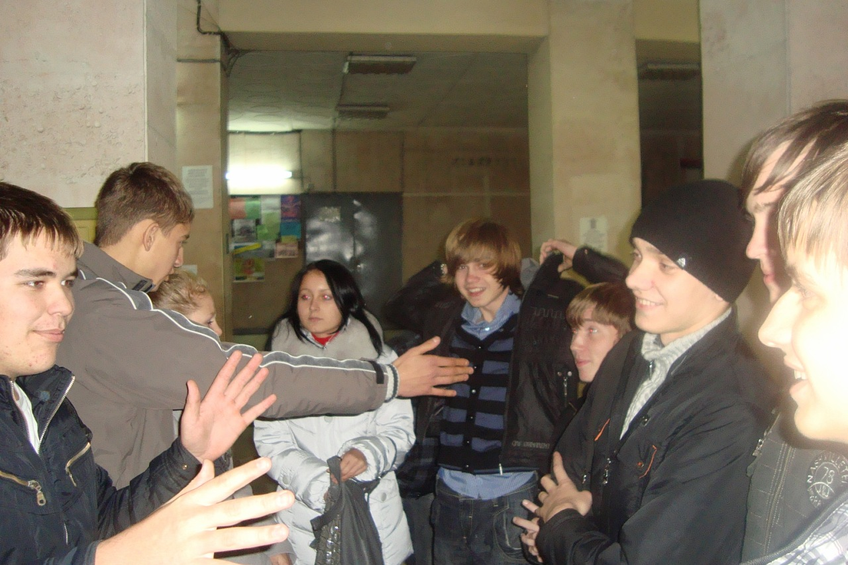
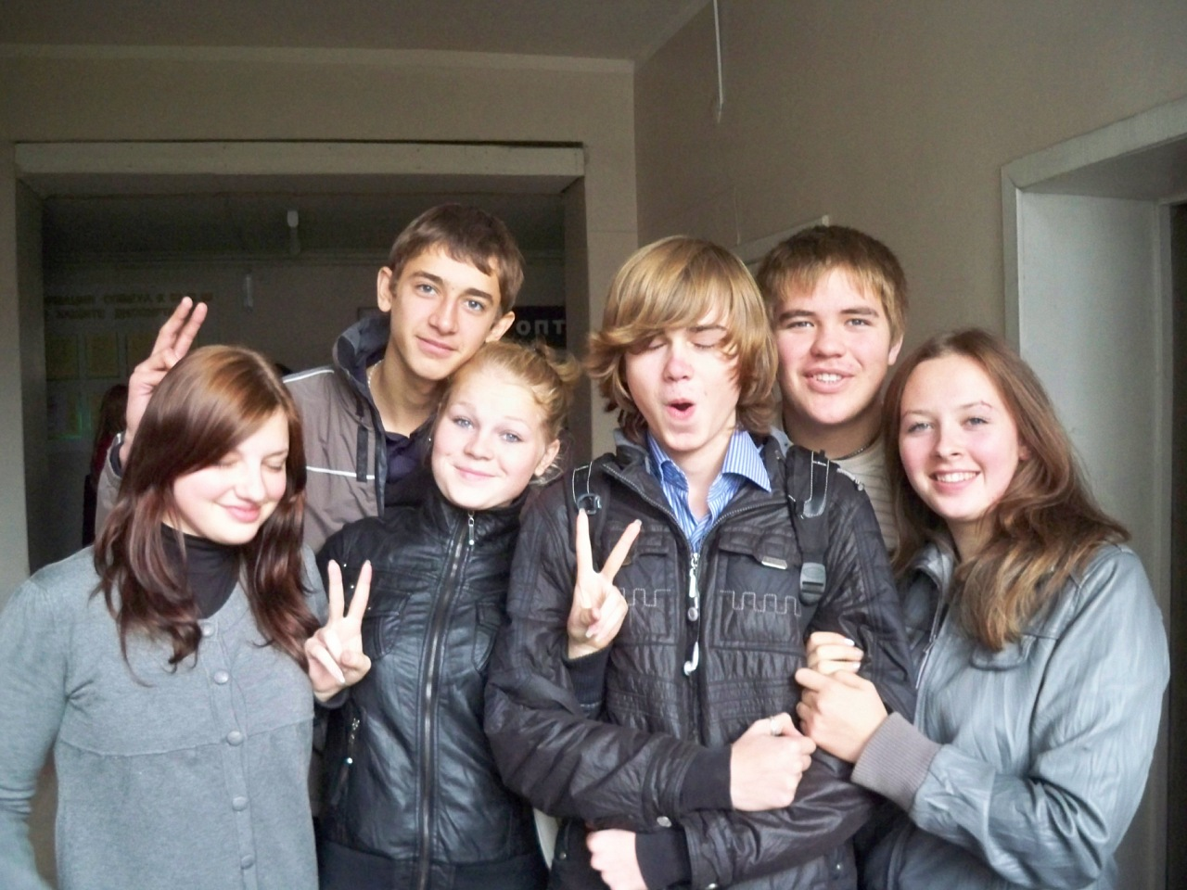
Начнём по порядку
2010 год - потупили, ещё совсем «зелёные», но усвоили сразу, что лучше быть одним целым.

Slide 3
Курс 1 Цели:
Понять, куда поступил?
Влиться в ритм!
Сдать первую сессию?
Поступил на лучший факультет! В лучшую группу!
После первого месяца, казалось, что мы тут уже много лет.
Самое страшное – это слово «сессия» ☺

Slide 4
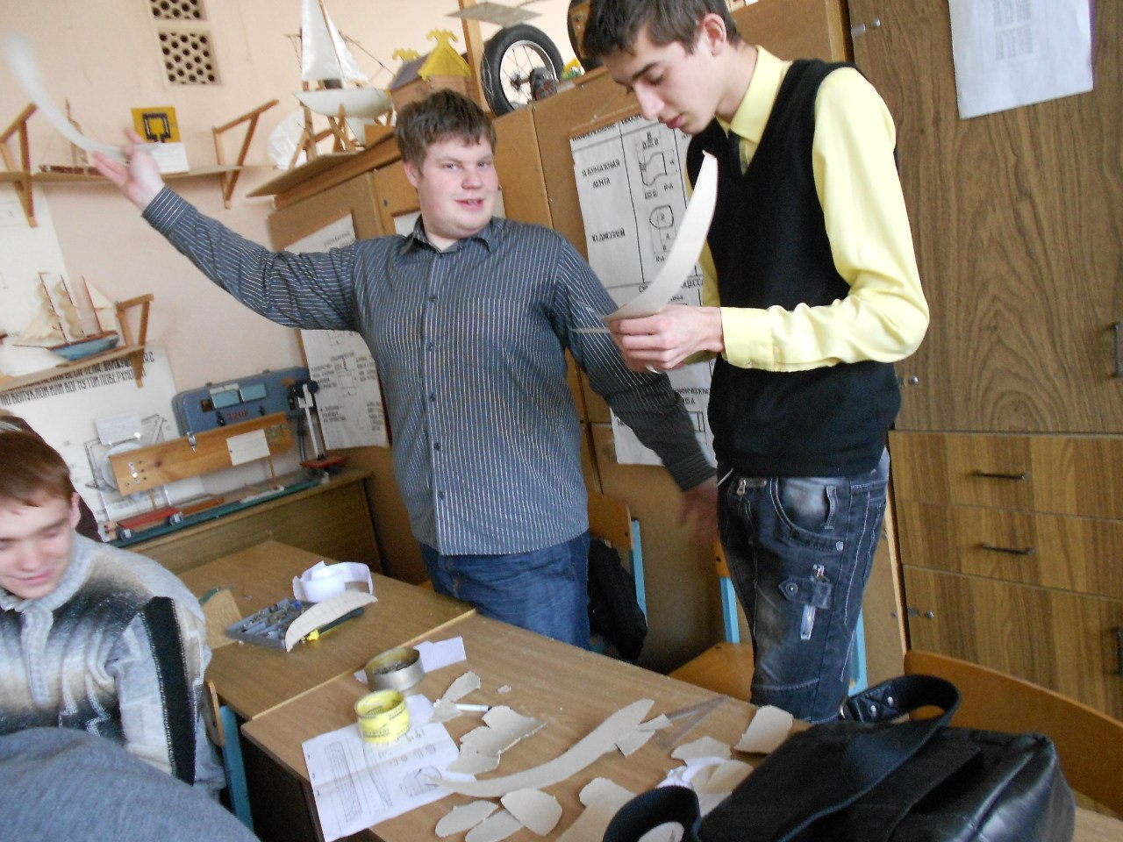
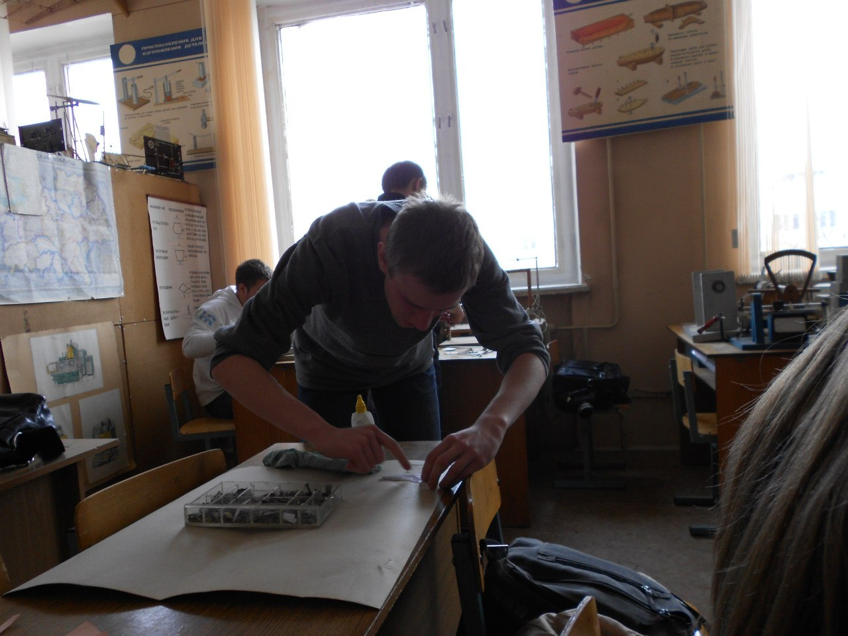
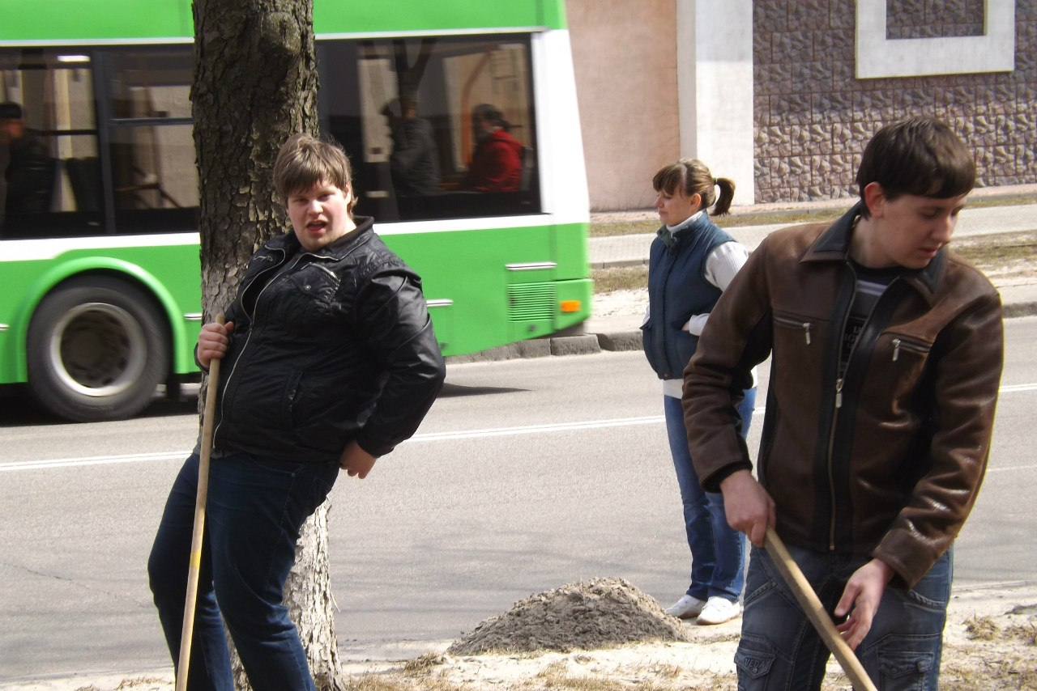
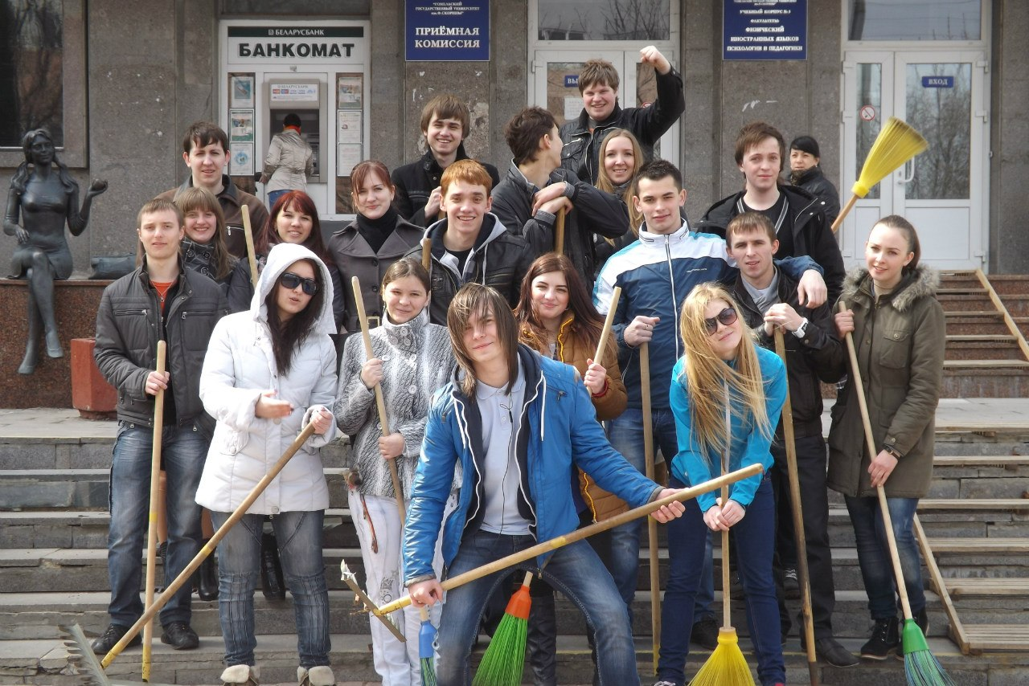
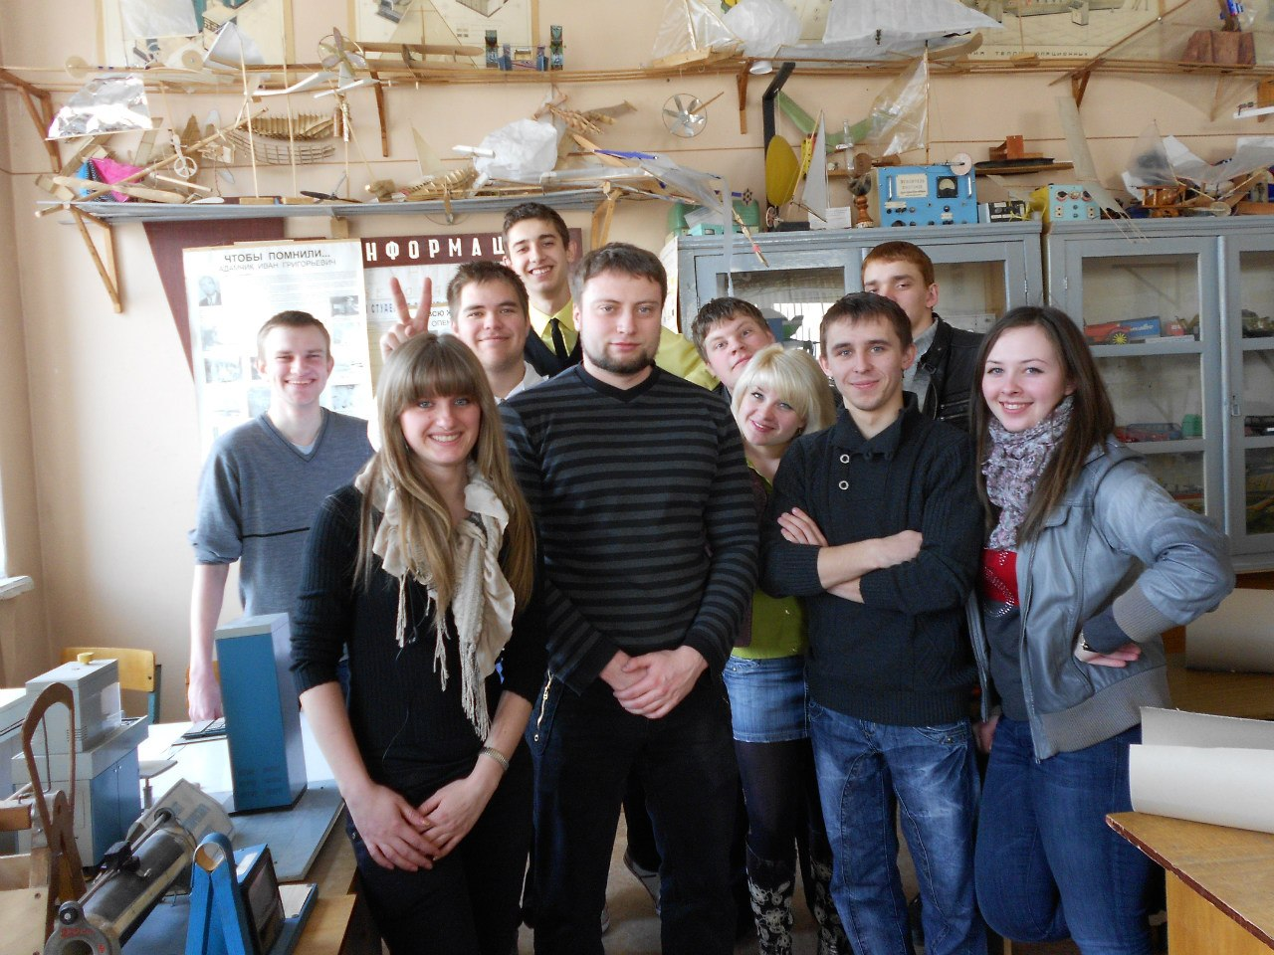
Курс 2
Даже тяжело выделить что то особенно, ведь каждый день приносил какой то сюрприз, без работы мы не сидели, причём в буквальном смысле)

Slide 5
Курс 3
Весь год в одном рисунке

Slide 6
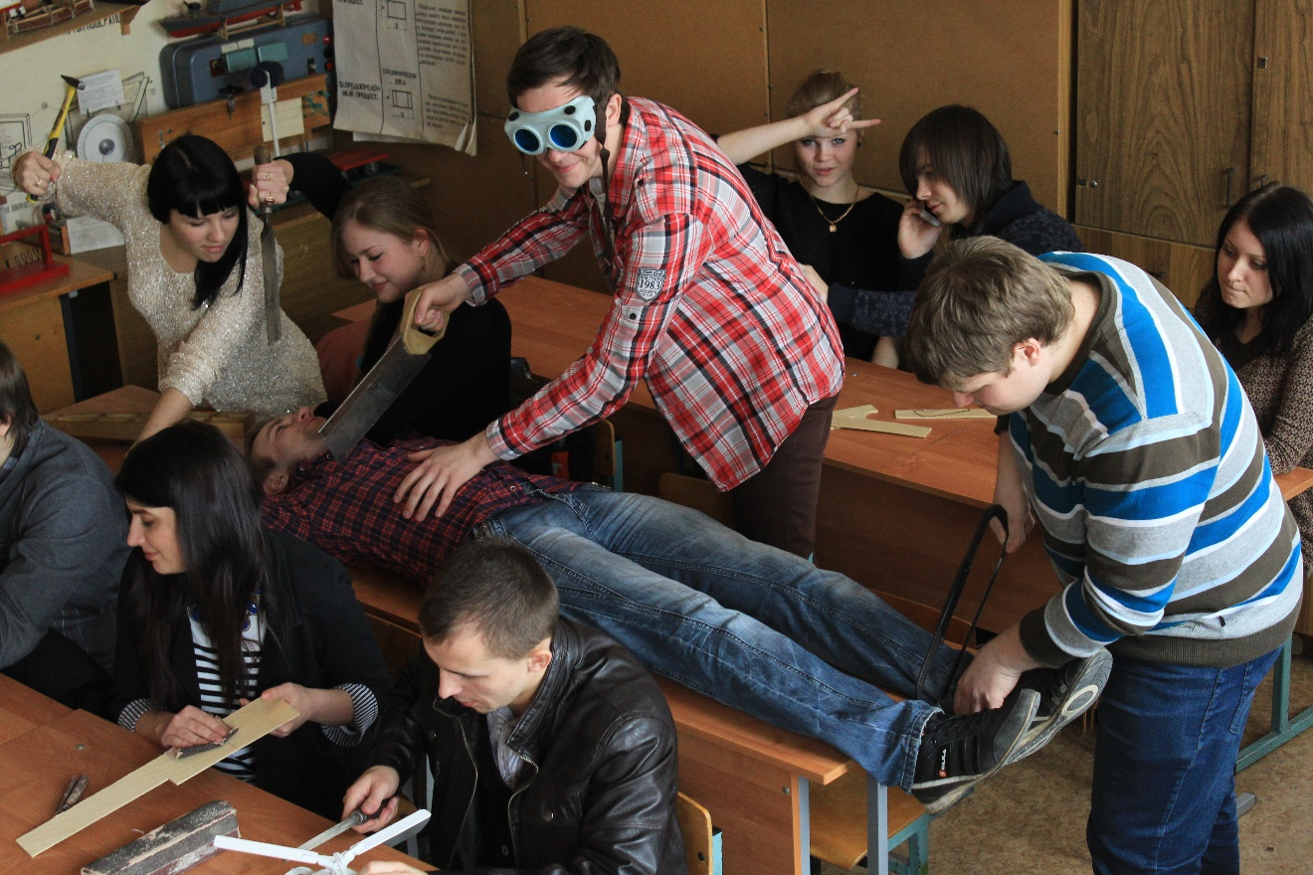
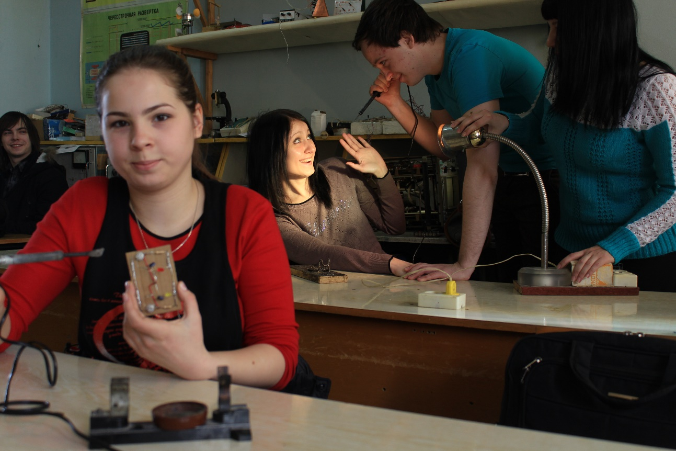
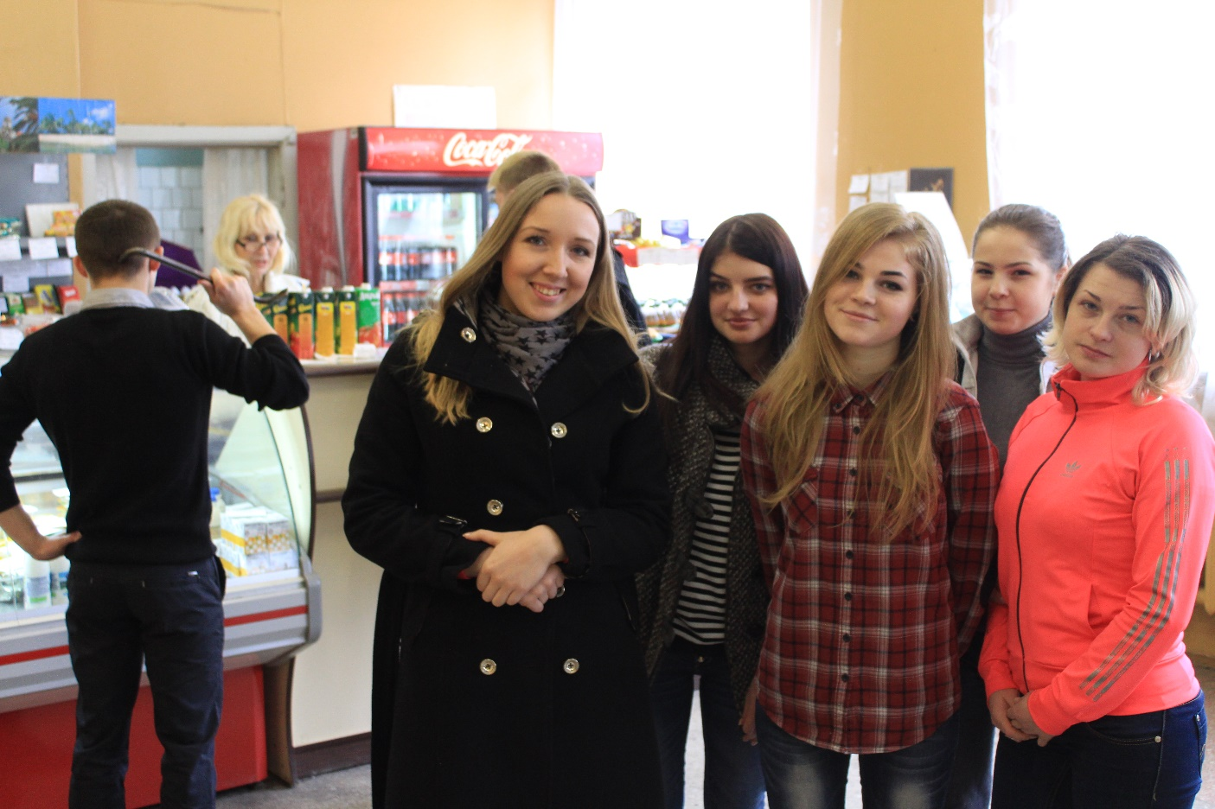
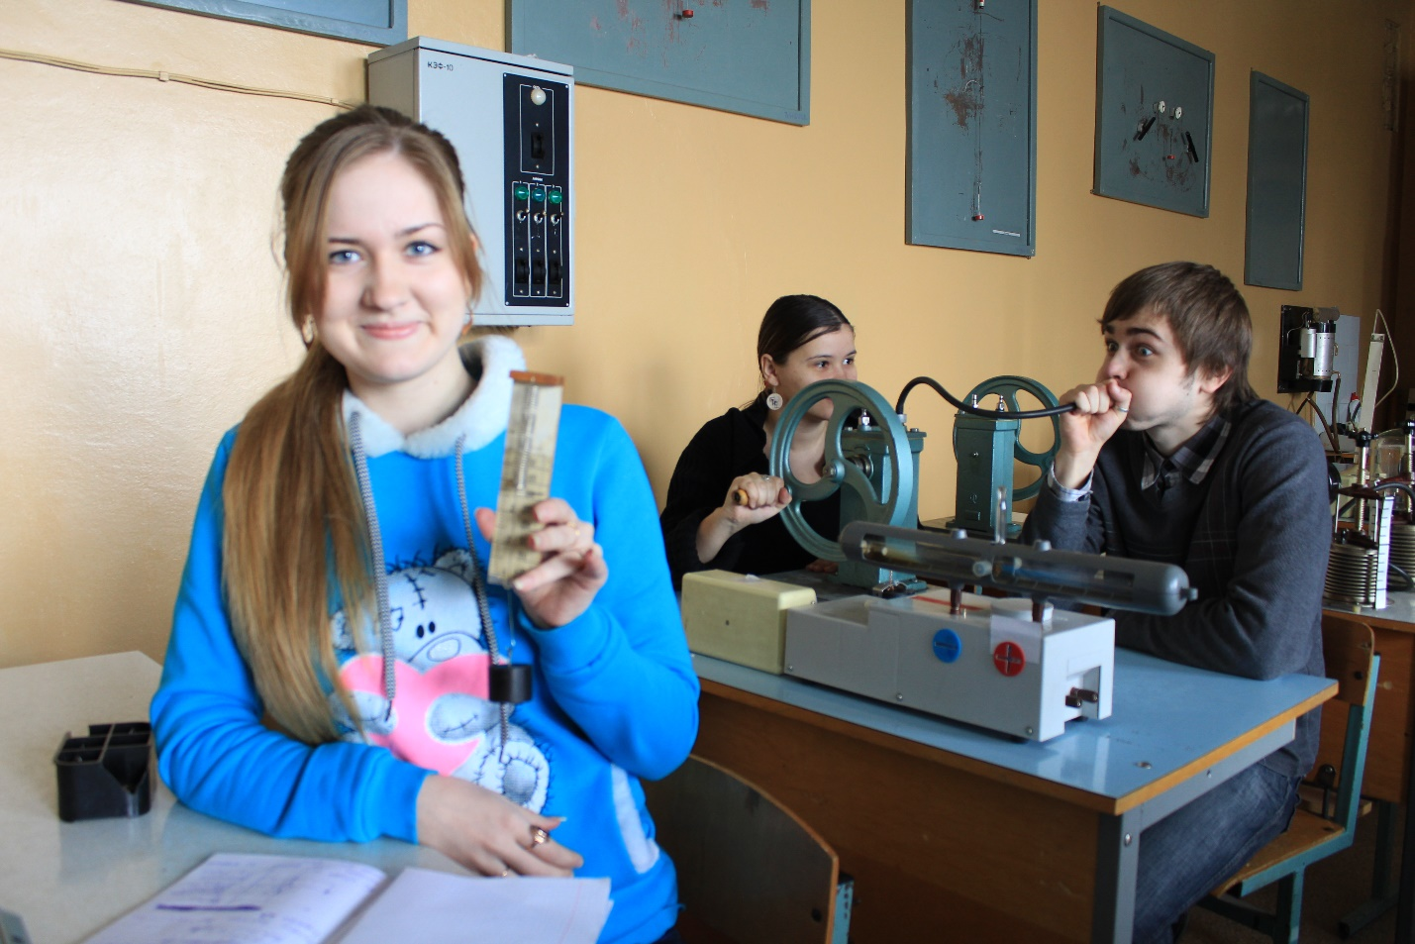
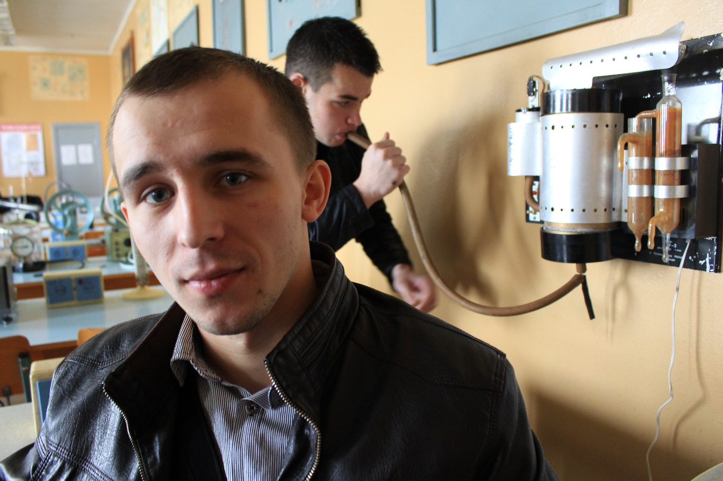
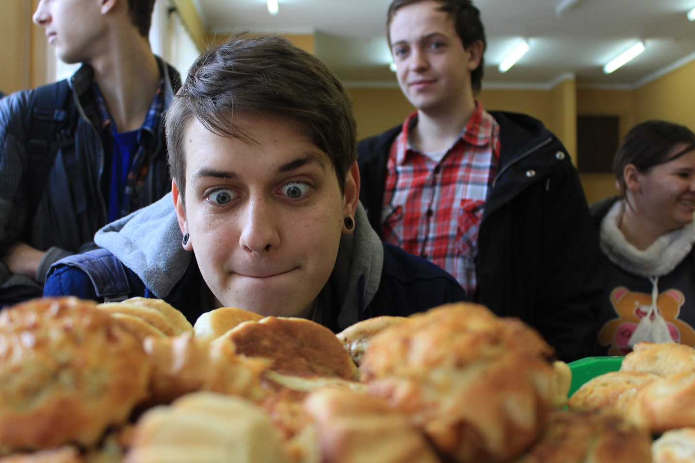
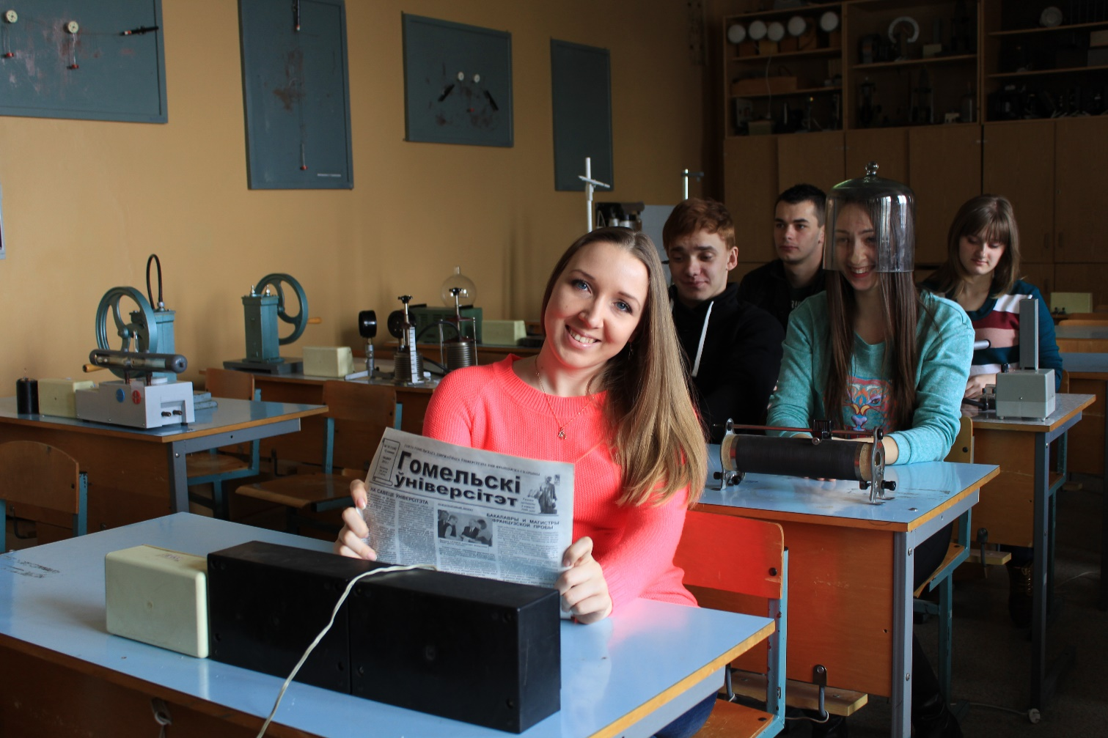
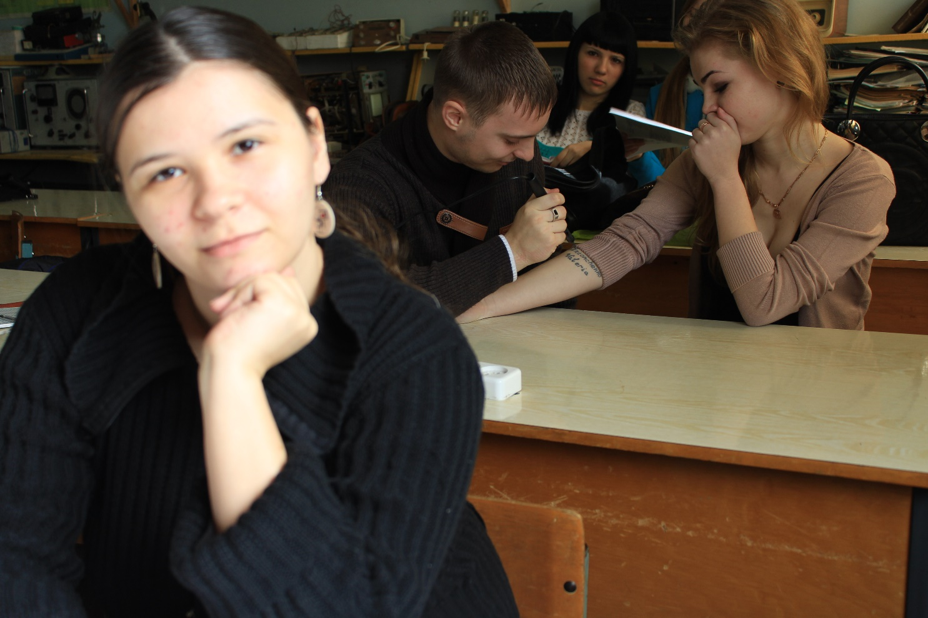
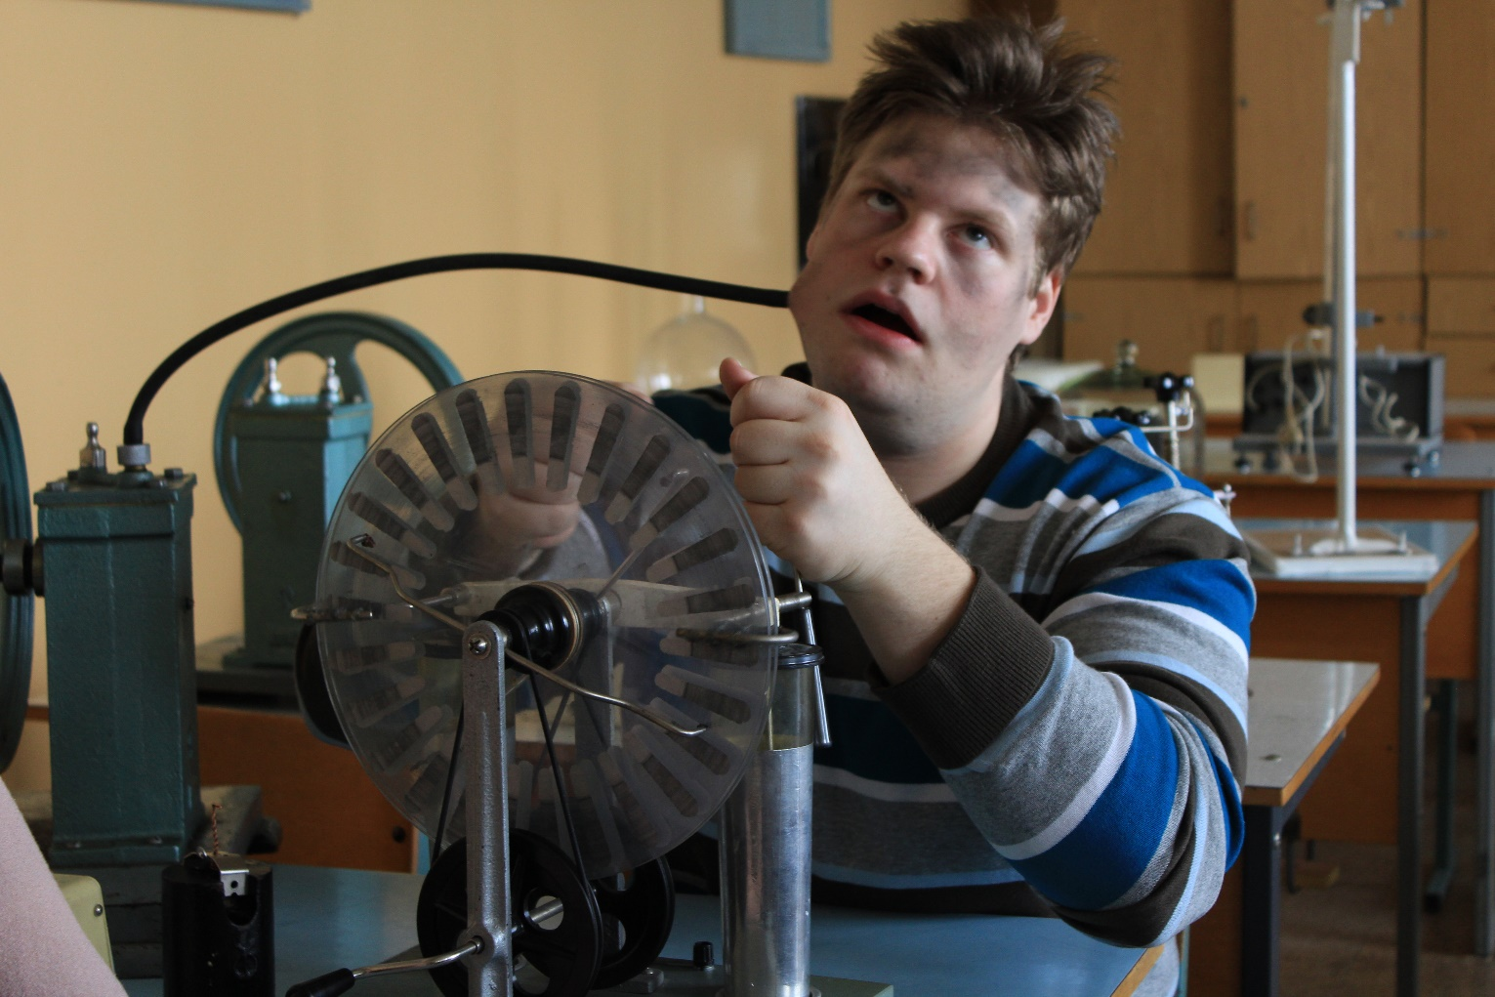
Курс 4
Суровые будни
Перерыв на вкусненькое
Ожидание звонка

Slide 7
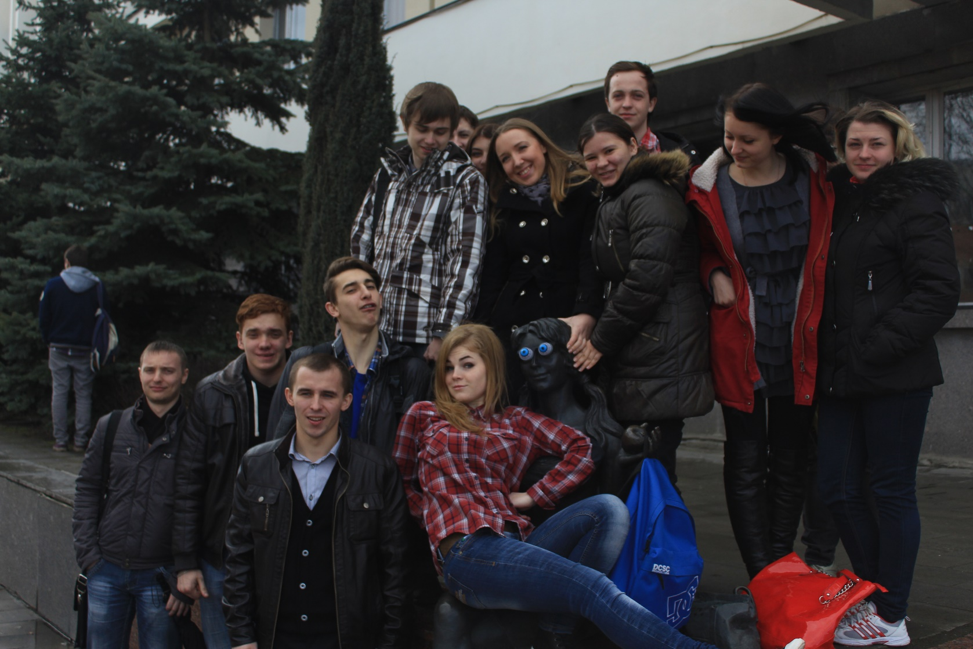
Завершение
В мире нет физиков, которые ошибаются, иначе мира бы не было ☺

